Slide 1
Комбинаторика
Основные правила комбинаторики
Если элемент a может быть выбран m способами, элемент b – другими k способами, то один из элементов a или b может быть выбран m + k способами.
Правило суммы
Правило произве-дения
Если элемент a может быть выбран m способами, а после этого элемент b выбран k способами, то пара элементов (a , b) может быть выбрана m∙k способами.
Если свойством А обладает m элементов, a свойством В – k элементов, то свойством А или В обладает m + k - l элементов, где l – количество элементов, обладающих и свойством А, и свойством В.
Правило включения-исключения

Slide 2
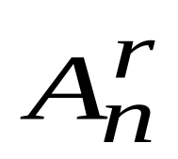
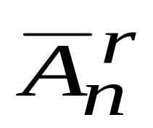
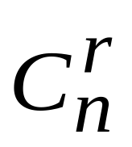
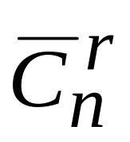
Комбинаторика
Типы выборок
Признаки отбора | Все элементы различны | Одинаковые могут быть
Порядок отбора важен | Размещения | Размещения с повторениями
Порядок отбора безразличен | Сочетания | Сочетания с повторениями
n – количество элементов во множестве Х r - количество элементов в выборке

Slide 3
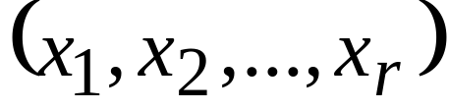
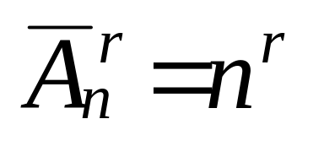
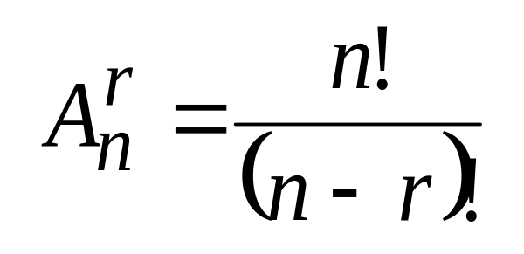
Комбинаторика
Расчетные формулы
Размещение с повторениями
упорядоченный набор , среди элементов которого могут быть одинаковые
количество размещений с повторениями из n элементов по r
упорядоченный набор , среди элементов которого нет одинаковых
Размещение
количество размещений из n элементов по r
n – количество элементов во множестве Х r - количество элементов в выборке

Slide 4
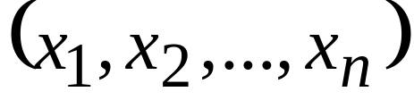
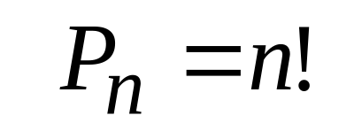
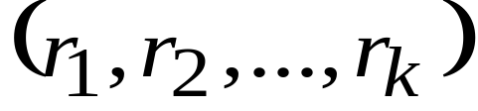
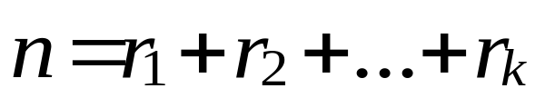
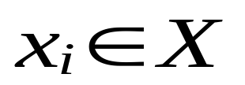
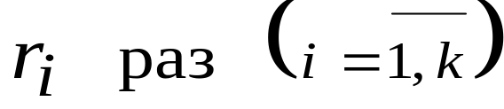
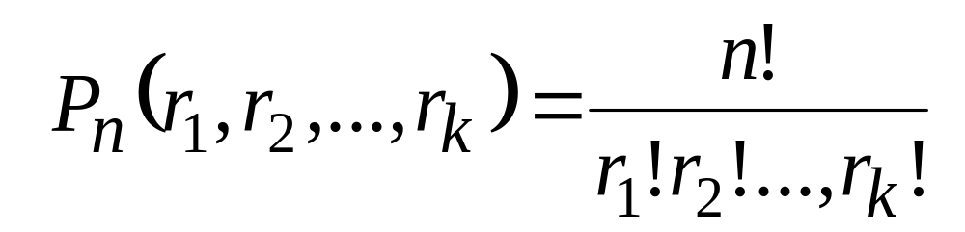
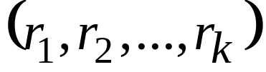
Комбинаторика
Расчетные формулы
упорядоченный набор из всех элементов множества Х, выбранных по одному разу.
Перестановка
количество перестановок из n элементов
Перестановка с повторениями
состава - упорядоченный набор длины , в котором элемент
встречается
количество перестановок с повторениями из n эл-тов состава

Slide 5
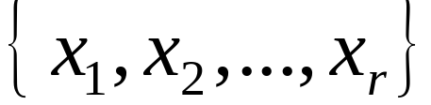
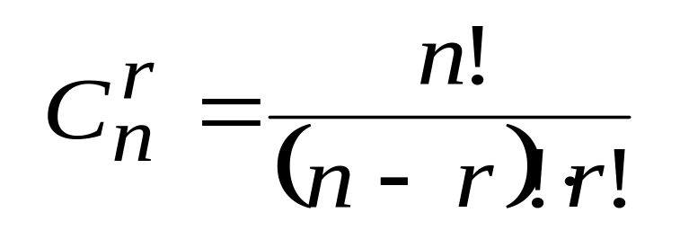
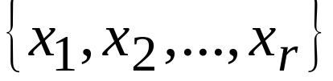
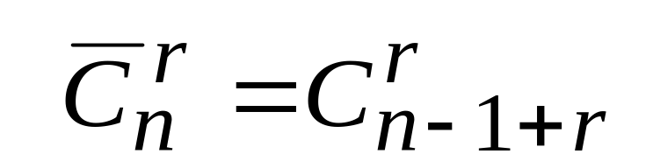
Комбинаторика
Расчетные формулы
неупорядоченный набор , среди элементов которого нет одинаковых
Сочетание
количество сочетаний из n элементов по r
неупорядоченный набор , среди элементов которого могут быть одинаковые
Сочетание с повторениями
количество сочетаний с повторениями из n элементов по r

Slide 6
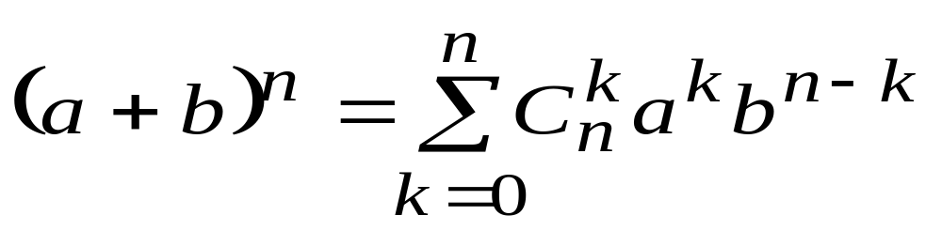
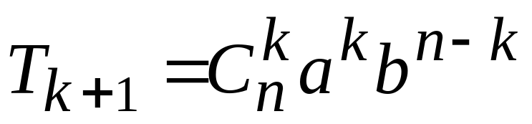
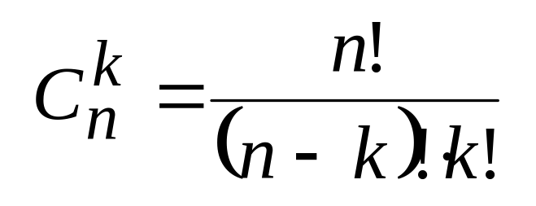
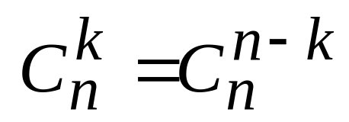
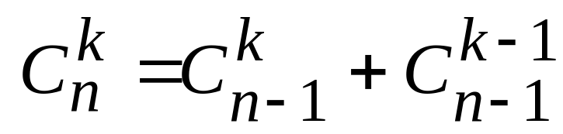
Биномиальные коэффициенты и их свойства
Бином Ньютона
(k+1) – ый член разложения бинома
Биномиальные коэффициенты: (количество сочетаний из n элементов по k)
Свойство симметрии
Свойство Паскаля

Slide 7
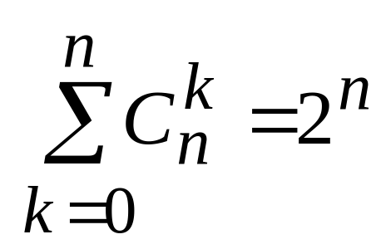
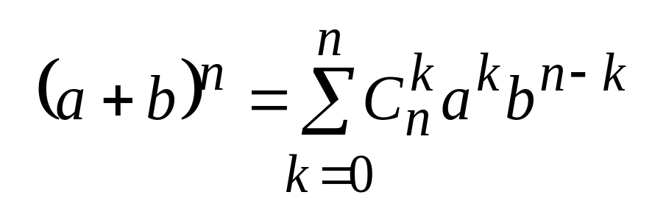
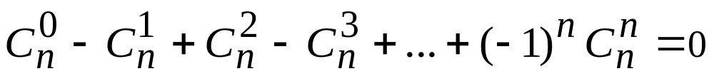
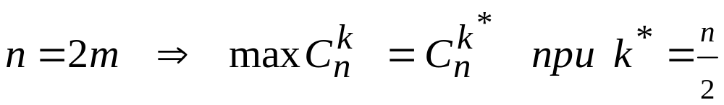
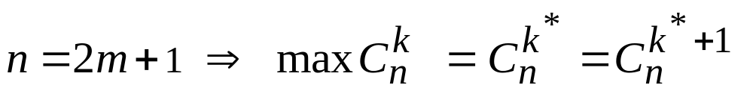
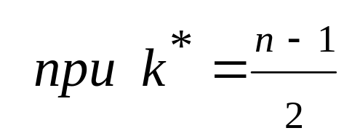
Биномиальные коэффициенты и их свойства
Свойство суммы
Свойство разности
Свойство максимума

Slide 8
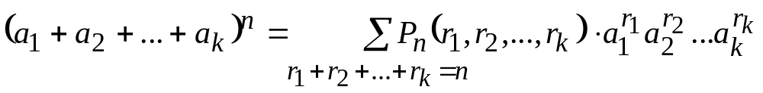
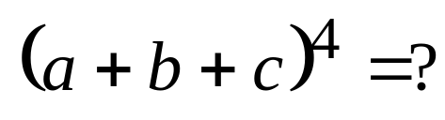




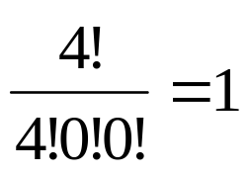
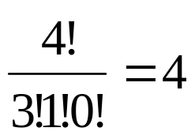
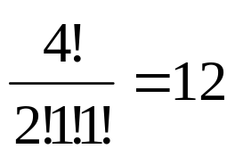
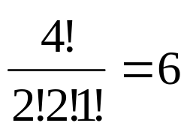
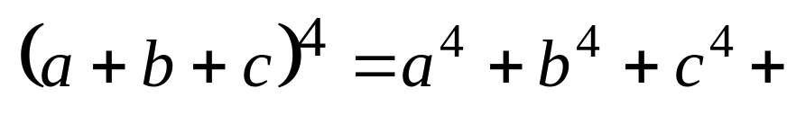
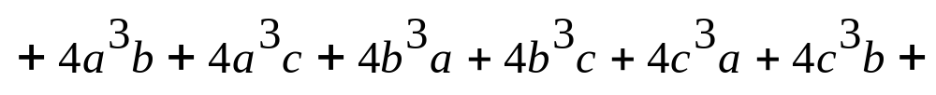
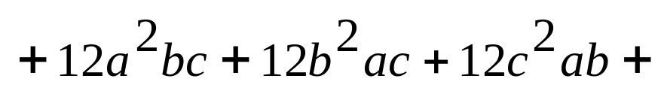
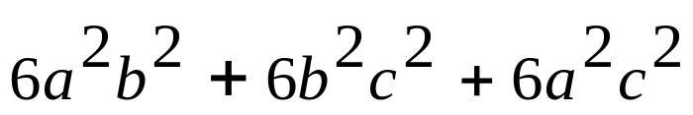
Полиномиальная формула
Пример

Slide 9
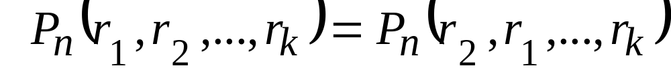
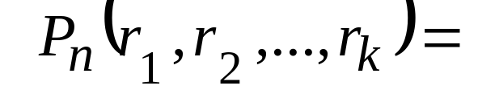
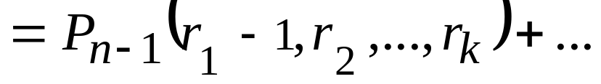
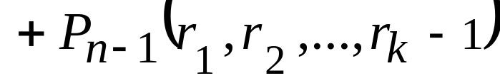
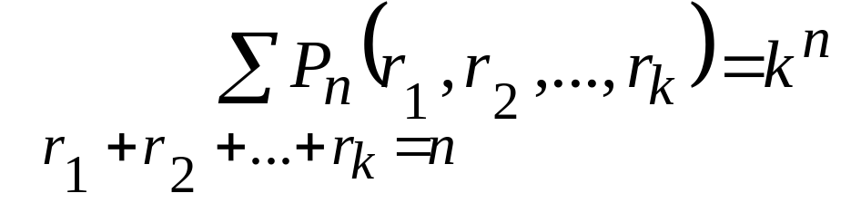
Полиномиальная формула
Свойства полиномиальных коэффициентов
1
2
3

